Slide 1
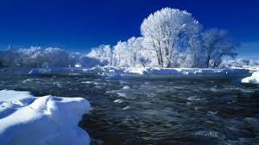
« В гости в подледное царство»
Подготовила: Жузлова Олеся Александровна

Slide 2
Отгадайте загадки?
Текла, текла
И легла под стекло.
или
Бежала – шумела,
Заснула – заблестела.

Slide 3
«Здравствуйте, дорогие ребята! Пишут вам жители подлёдного мира реки. Мы очень рады, что вы отгадали наши загадки и решили пригласить вас в гости, чтобы вы узнали о том, что творится зимой подо льдом. Идите по волшебной тропинке. Она приведёт вас прямо к реке.».

Slide 5
Физкультминутка
Рыбки весело резвились
В чистой тёпленькой воде,
То сожмутся – разожмутся,
То зароятся в песке.

Slide 6
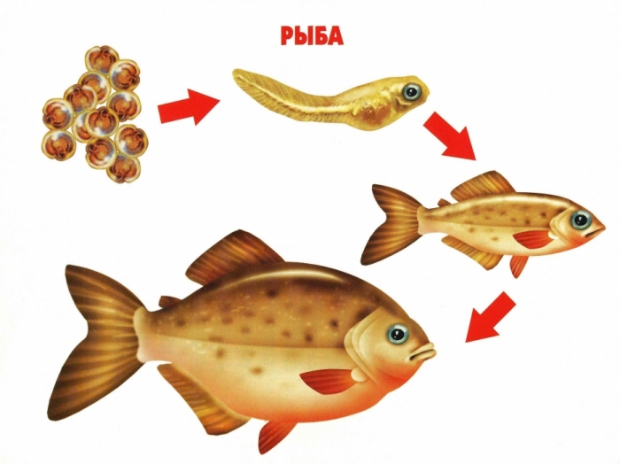

Slide 7
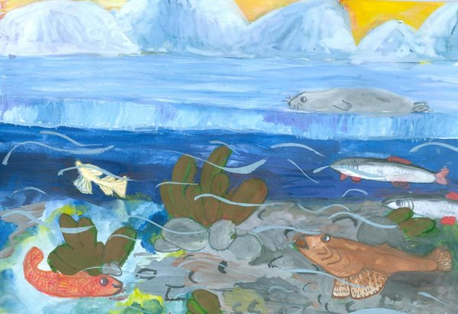

Slide 8
